Slide 1
一站式运营平台
目标受众
最终客户：高职高专、普通本科、重点本科、985、211、党校
面临问题
跨业务整合随着业务系统建设越来越多
核心业务外的边缘应用无暇顾及，响应师生需求服务成为困扰
面对多个业务系统，终端多，业务描述模糊，办事效率低
业务系统服务于管理部门，师生有IT诉求却没有实现通道
业务需求多变，系统响应不及时
庞大的业务系统功能繁杂，很多模块并不实用
信息化对于领导的日常决策缺乏数据支撑
分管体系业务动态无法及时得到汇报，刚性需求无系统支撑
价值主张
信息集约化
内外一体化
随需定制化
分析可视化
支撑理由
  统一服务入口
  通过校园网络连通内部各部门及后勤单位，实现统一全校师生服务入口；
统一数据服务，实现资源共享
  统一学生工作，消除园区信息孤岛
管理标准化，降低管理风险
  制度融入流程，事件可查可追，减少人为因素。
管理可视化，强化学工组织互动
  全生命周期管理，业务处理过程电子化，风险前置化。
  管理数字化，支撑校园创新发展
  为不同的角色人员提供实时的图形化展示内部人财物与校园总体运营情况分析图表。
服务全园化，实现一网处理
  支持全校学生乃至教职工一网通，外部人员不需要开通账号，即可一网完成业务咨询与办理。
  服务精准化，消除组织壁垒
  快速为全校学生提供学习服务、资助服务、心里辅导服务等。
服务可视化：提高校园学生服务满意度
  申请进度可视化、服务流程可追踪
移动化统一入口
  移动办公、移动审批，随时随地完成校园服务
多组织多角色场景化业务门户
多校区学生工作联合管理，可扩展到教职工、校企合作单位人员来校办事。
端到端移动办公安全
  移动APP加固、移动MDM、数据传输安全、数据存储安全、运行环境安全实现全方位移动安全保障
  敏捷网络，助力移动办公
  无处不在的网络覆盖，有线无线网络融合、业务随行使移动服务变得更简单
数据中心全连接
  连接人、连接组织、连接服务甚至可以连接智能硬件实现学生管理单位快速掌握学生在校状态。
  智能预警
  数据分析平台通过学生画像实现学生动态跟踪，对学生高危行为预警。
产品与解决方案
协同平台、移动办公平台、一站式办事服务门户、学生办事中心
Notes:
1、内外打通，教师学生的端要明确说，消息流向
2、第7页 问号
3、增加双向通道：学校的信息推送到学生的通道，放假通知、缴费通知
4、腾讯微信、企业微信、服务号和办事大厅的关系，内外打通

Slide 2

2019
学生办事大厅解决方案
顾问：邵海舟 时间：2019年5月
Become our customers or partners, enjoy the convenience and benefits of SEEYON platform ecology.
Call our consultants for more information. Tel: 18615781229.

Slide 3

01
02
现状问题
需求分析
Current situation problems
requirement analysis
目录
CONTENT
03
04
解决方案
建设规划
all in one Solution
Construction planning

Slide 4

ONE
现状问题
Current situation problems

Slide 5




校园人群对服务与管理的IT需求
不同人群的痛点
学校领导
业务部门
学生工作开展情况缺乏信息支撑
学生工作预警通道太长导致无法敏捷决策
无感知
响应慢
业务需求多变，系统响应不及时
庞大的业务系统功能繁杂，很多模块并不实用
运维难
推广难
信息中心
教师学生
跨业务整合随着业务系统建设越来越多
核心业务外的边缘应用无暇顾及，响应师生需求服务成为困扰
面对多个业务系统，终端太多，业务描述模糊，办事效率低
业务系统服务于管理部门，师生有IT诉求却没有实现通道

Slide 6
校园信息化对服务与管理IT诉求
体验问题
  需求不停的变化，系统却无法及时响应。
  业务系统功能繁杂，但我们去却用不了那么多
  业务系统缺乏评价通道，如何迭代没有依据
运维问题
业务系统开放性不够，集成对接困难
以部门业务为核心的系统建设方式导致流程割裂
非管理的刚性需求出现，信息化如何保障服务于每一个人
Notes:
tip：每一个问题举一个例子展开来讲

Slide 7

思考？如何做好学生校园服务？
01
统一身份认证
教务系统
学生
学工系统
科研系统
人事系统
统一门户
02
财务系统
学生服务内容的定制平台？
连接管理系统的流程平台？
资产系统
采购管理
03
数据中心
合同管理
.....
三大平台
后端支撑MIS系统
Notes:
tip：每一位校园的个体享受的IT服务其实就是后端业务系统的集合，我们来思考，智慧校园建设是否是一个闭环？学校建立三大平台，大多数没有直接服务内容，只是通过单点登陆，允许办事者到各个MIS系统办理，但缺乏从办事人员的服务平台，办事人员使用的仍是管理系统，不友好，也没有足够强大的BPM完成服务审批，后端的MIS系统重心是管理，而缺少服务环节。

Slide 8


TWO
一站式办事服务
all in one Solution

Slide 9



“一站式办事服务”平台框架图
PC门户网
微信服务号
线上线下扫码
终端
一站式办事服务平台
统一门户
单点登录
统一通信
统一消息
信息发布
身份认证
教职工办事中心
学生办事中心
协同办公
智慧学工
迎新应用
困难生管理
减免缓管理
学生档案
荣誉称号管理
违纪处分管理
学生党建
团情统计
学生组织
公文管理
会议议题
团委
行政审批
BI报表
奖学金管理
勤工助学管理
义工服务
学生异动管理
政工队伍管理
课堂情况反馈
学生社团
团支部手册
创新创业
内部门户
困难补助
医疗保险
心理健康管理
学工处
离校管理
辅导员管理
志愿服务
项目管理
PU第二课堂
数据集管理
机构组织数据
师生综合数据
高基表管理
资源综合数据
职工综合数据
第三方系统数据
数据中心
页面集成
数据集成
流程集成
档案集成
服务总线
智慧校园系统
硬件终端
教务系统
外事管理
人事系统
财务系统
资产系统
科研系统
图书馆系统
档案系统
......
身份证阅读器
自助打印服务机
视频会议终端
支付终端
一卡通设备

Slide 10
基于一站式办事服务平台下的智慧学工场景
场景化学生协同服务
学生全生命周期
预报名
学习
心理
奖惩
科研
活动
校友
场景全过程服务
迎新
学习场景
深度辅导
奖惩场景
科研场景
社团活动
校友服务
智慧学工
迎新应用
困难生管理
减免缓管理
学生档案
荣誉称号管理
违纪处分管理
学生党建
团情统计
学生组织
奖学金管理
勤工助学管理
义工服务
学生异动管理
政工队伍管理
课堂情况反馈
团委
学生社团
团支部手册
创新创业
困难补助
医疗保险
心理健康管理
学工处
离校管理
辅导员管理
志愿服务
项目管理
PU第二课堂
风险识别 行为异常监测评估 风险协同预控
管理者全景视图
智能标签
行为分析
风险预警
风险控制
智能分析
大数据与行为智能

Slide 11
基于一站式办事服务大厅的智慧学工系统特点
内外连接
随需定制
统一门户
数据分析
学生可以自注册
随时访问相关信息
学校主动信息推送
办事中心服务内容定制
智慧学工管理内容定制
统一入口
信息集合
多端一致
学生画像
高基表

Slide 12
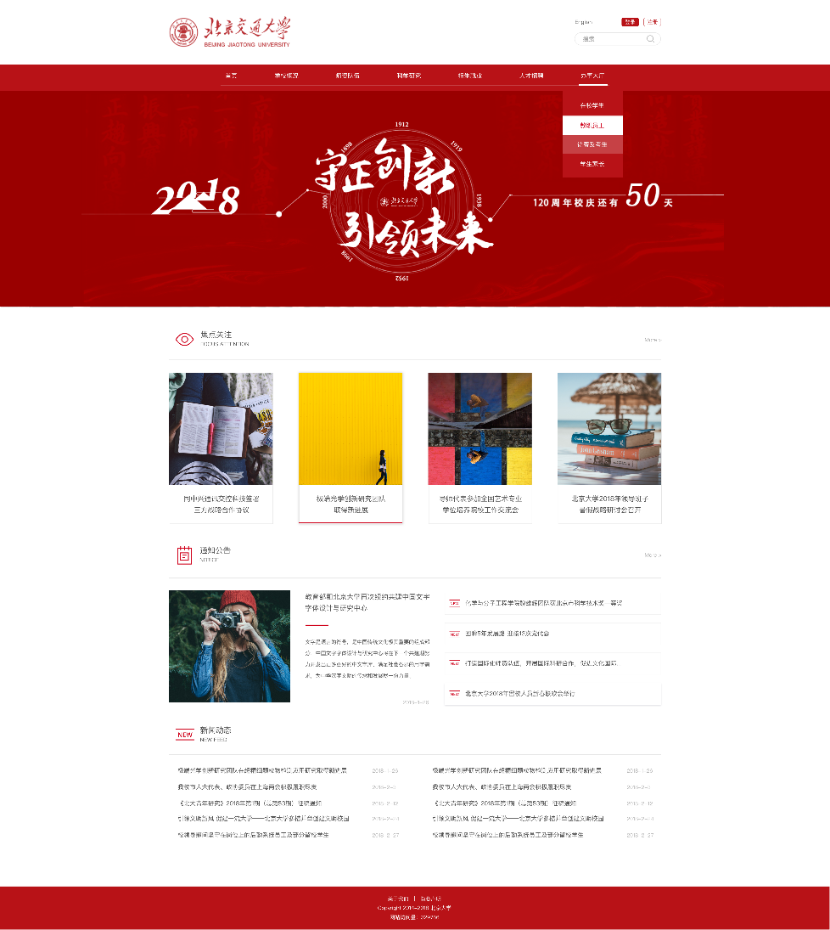
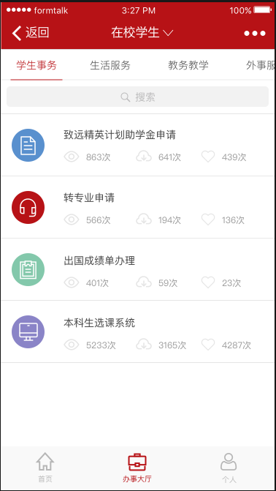
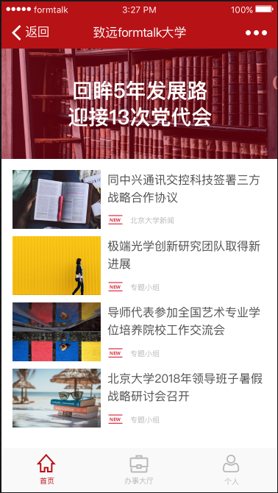
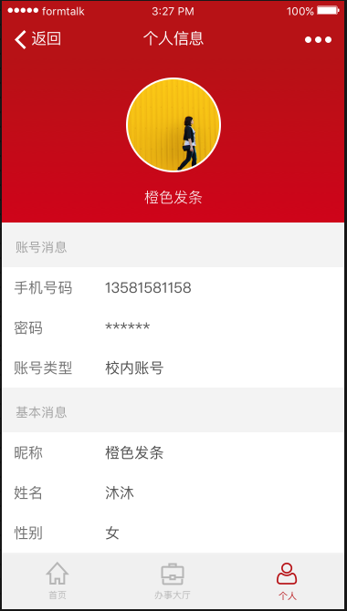
“一站式办事服务大厅”门户全貌
办事服务：消息通知公告服务，全校内外业务办理，院系班组织架构
专为全校内外办事服务设计
百万访问：面向高校内外的公众与组织，服务于每一位参与者
新技术：扫码、支付、定位、投票、评价、签到等全新应用

Slide 13
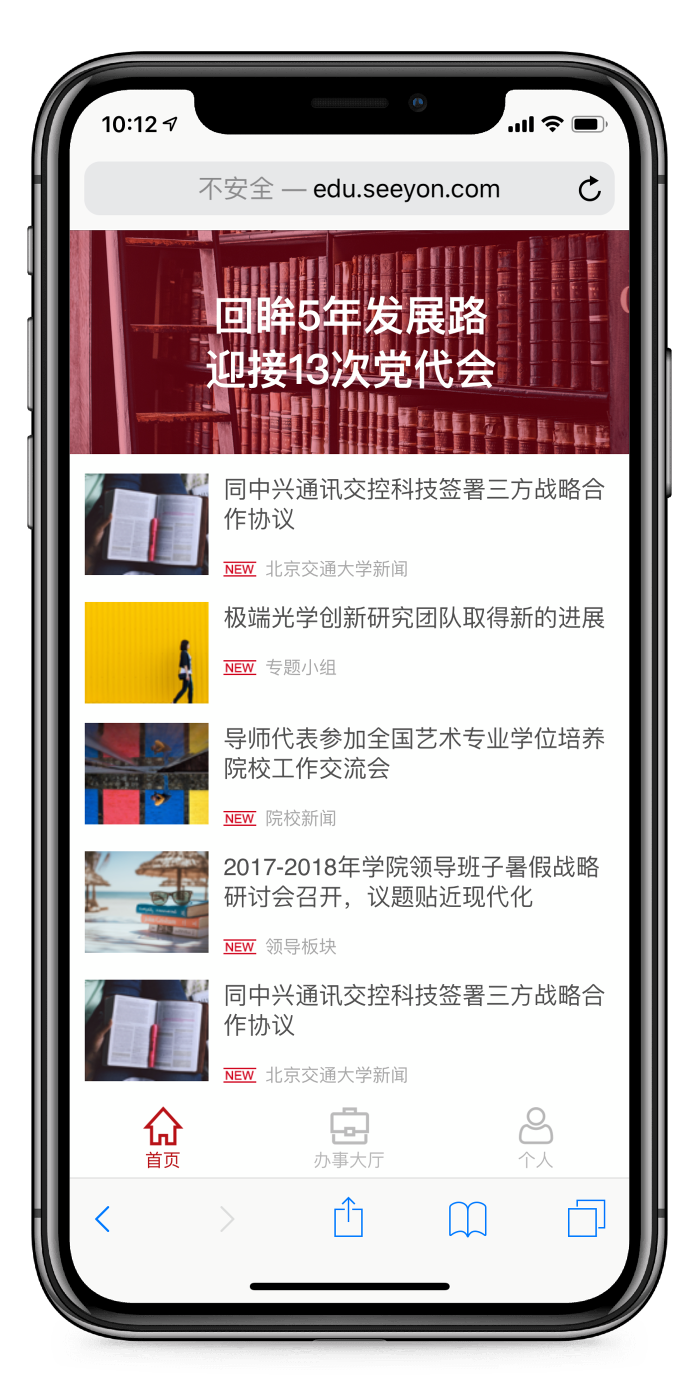
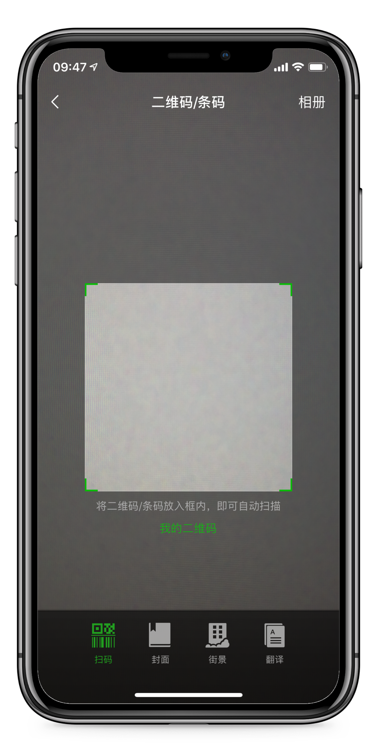
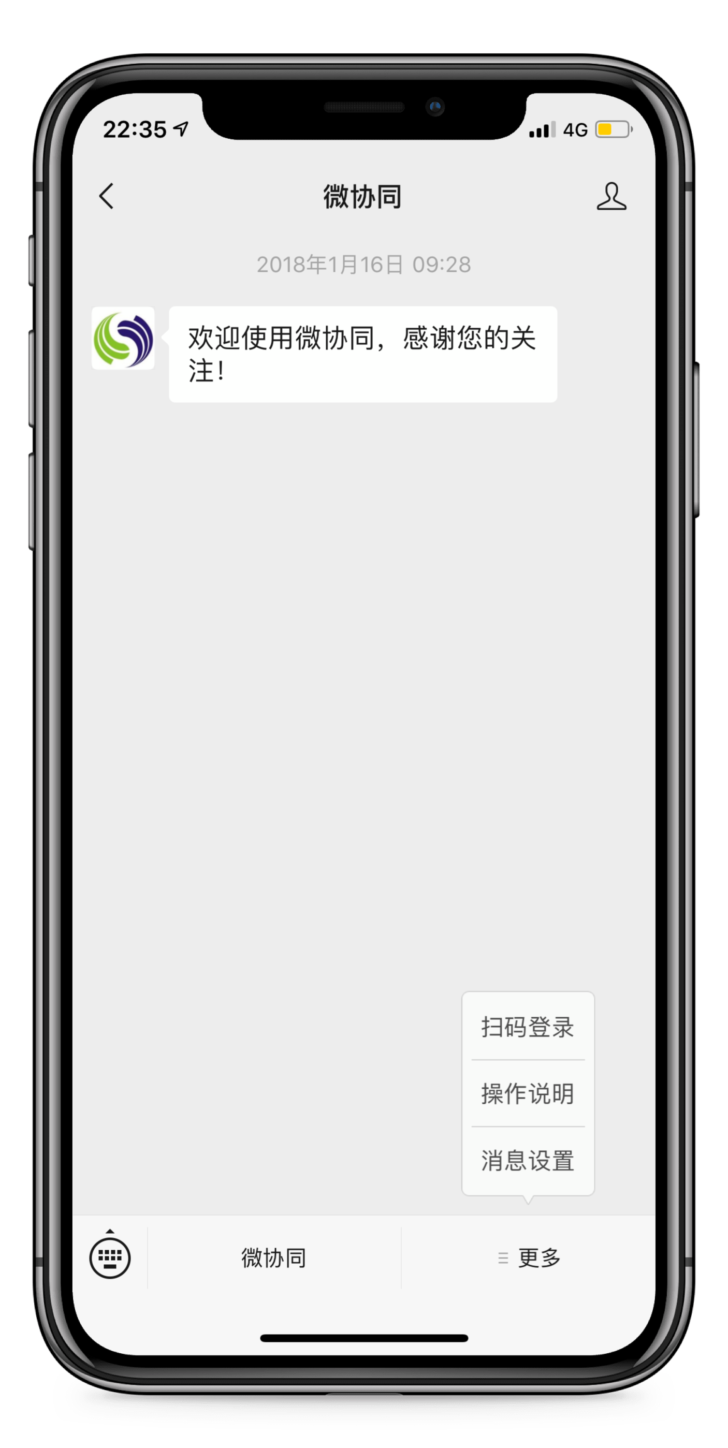
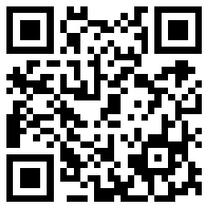
“一站式办事服务大厅”访问入口
随时随地通过微信访问服务
微信、企业微信扫码
微信公众号菜单
手机、Pad浏览器
H5
自适应

Slide 14
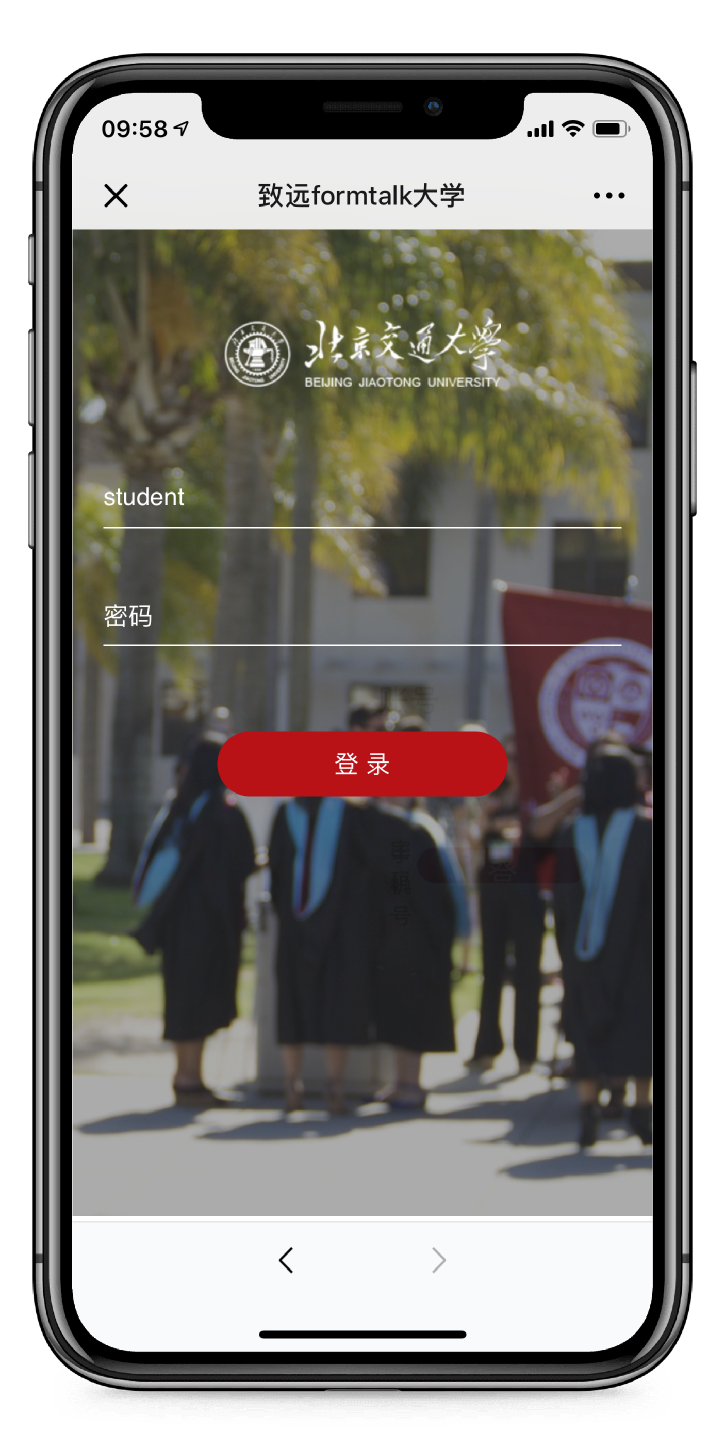
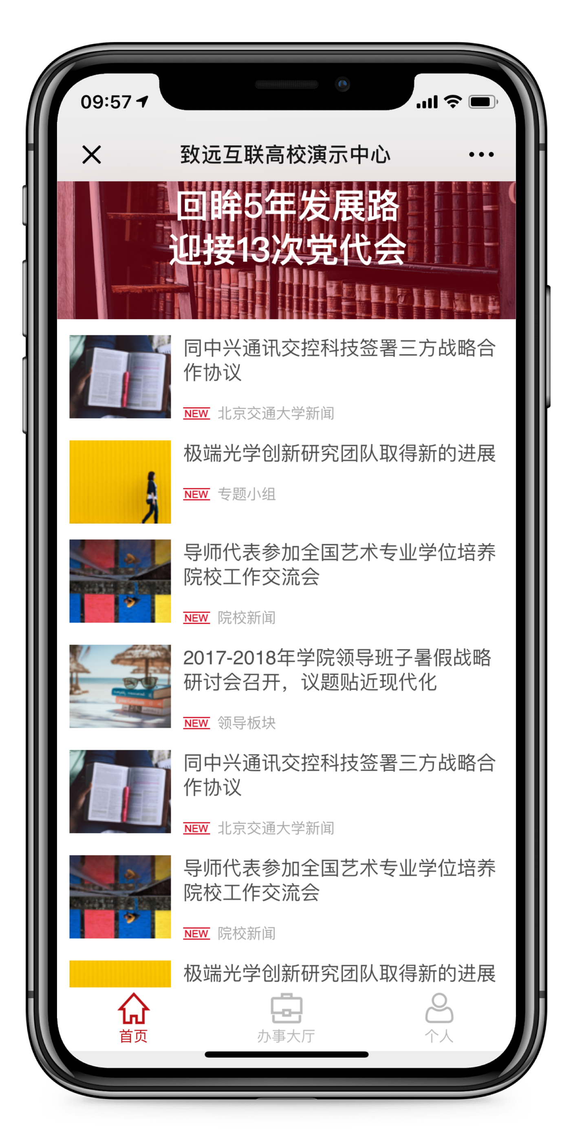
“一站式办事服务大厅”注册机制
自由注册
临时访客
无档案学员
手机号、邮箱注册您的办事服务账号。
匹配注册
有人员档案
有学籍档案
注册前提需自动匹配有效的学号、工号、档案号。

Slide 15
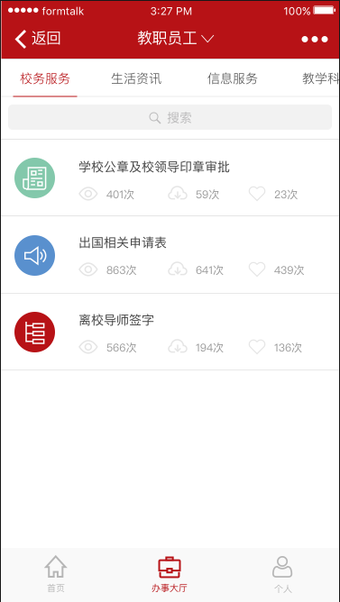
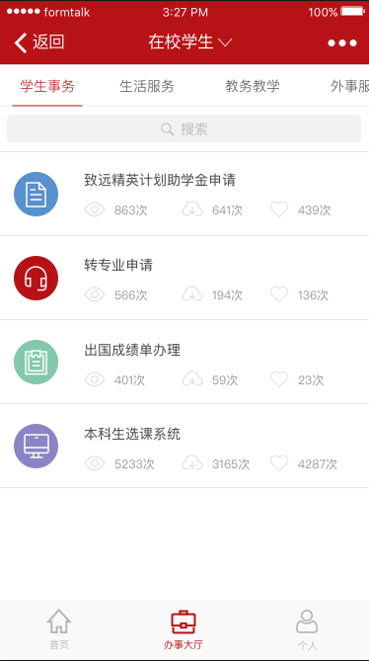
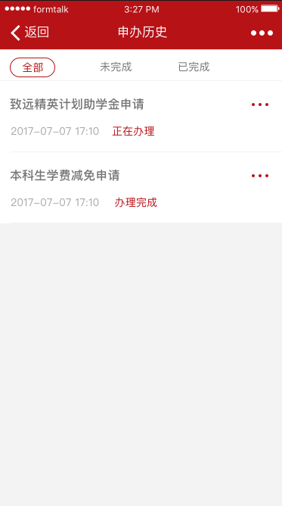
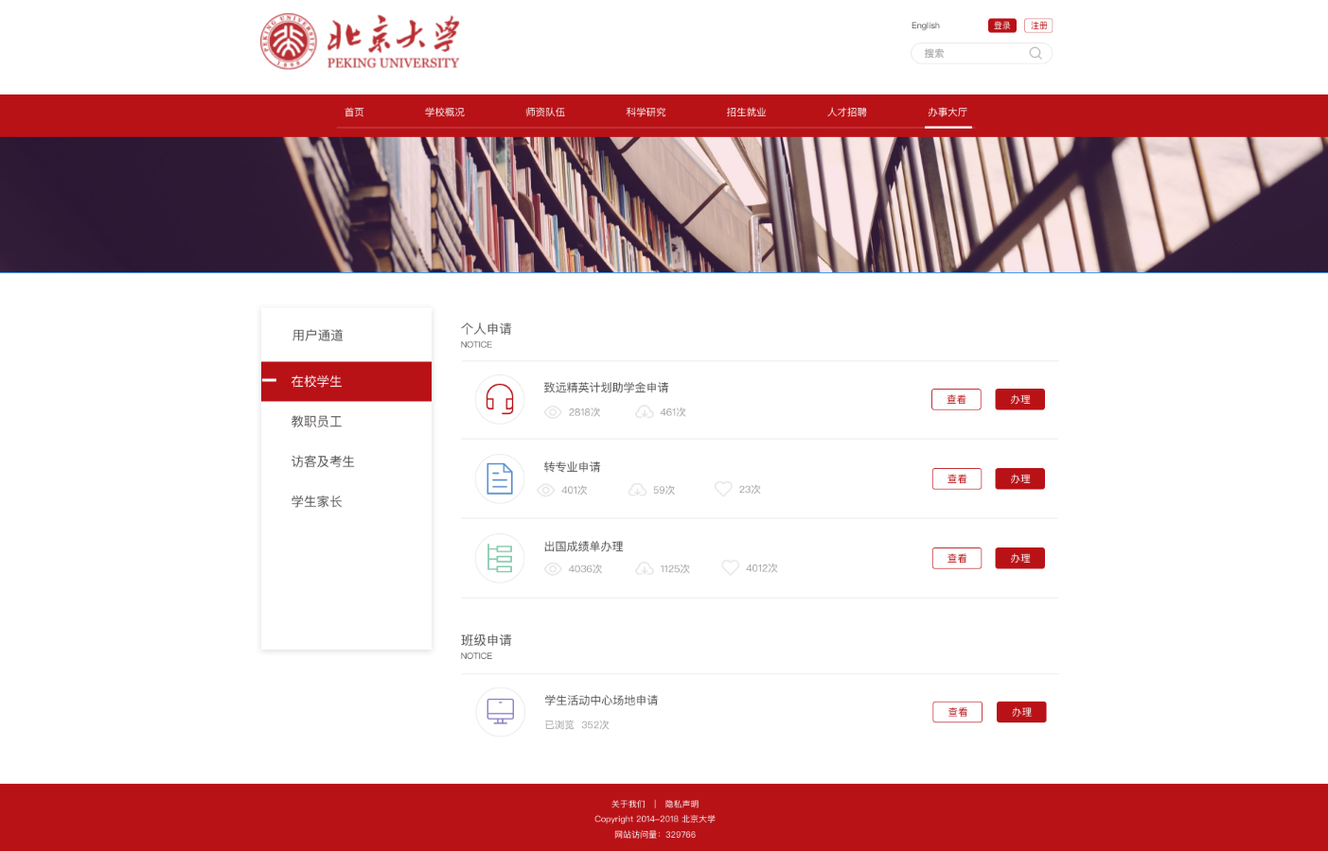
“一站式办事服务大厅”办事中心
专为全校内外办事服务设计
用户通道
不同的角色，选择教职工、学生、家长、来访人员，外联员工办事通道；
快速检索
事务分类，对事务申请按属性分类
检索条，通过点击或拖动检索条的首字母，快速定位
收藏，点击收藏后，在我的收藏中找到
AI预测，根据办事人的办理习惯或学校学期节点预测并推荐办事事务到个人首页
办事描述
进度跟踪
自定义办事申请的描述页面；
自定义办事icon
查看进度，进度预测，提醒
已办管理：撤回，打印

Slide 16
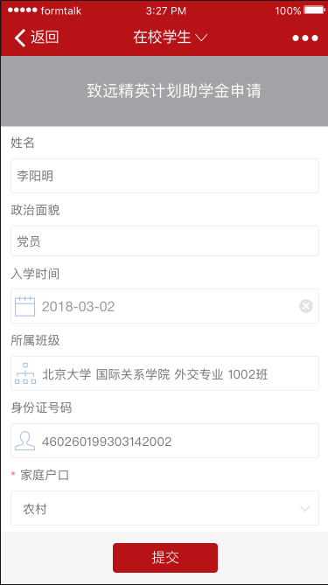
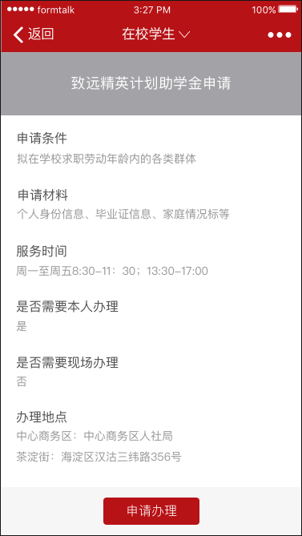
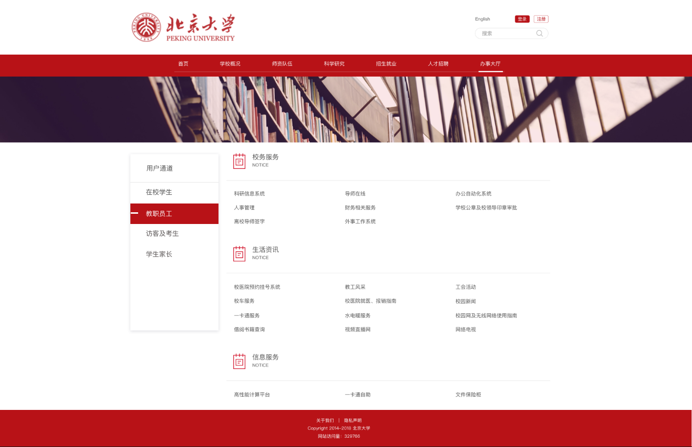
“一站式办事服务大厅”智能填报
自动填写
问题反馈
办事条件
自动填写填报人相关信息；
参照填写，根据历史填写内容复制并修改。
遇障碍，即时通讯获取支援；
填报信息有问题，直接填报故障单。
对申请条件不满足的办事人员，拒绝上报；
规则运算
对填报内容需要自动统计的项目，自动运算结果；

Slide 17
一站式办事服务大厅+学工
指导思想：学生第一，服务至上
建设目标：“帮助学生成才、解决学生困难、 方便学生办事、维护学生权益”
需求实现：围绕“学生的教育管理、帮困助 学、权益维护、学务管理、就业指导，集教育、管理、服务为一 体的学生事务中心建设已经是大势所趋。
传统学工
智慧学工
以电脑端为主
职能管理视角
基于学工系统数据
学生工作流程渠动
以手机端为主
用户服务视角
基于数字校园数据
学生大数据渠动
需求来源：学工、团委、招生办、教育管理科、资助管理中心、心里健康中心

Slide 18
新生入学
新生
教师
扫录取通知书上的二维码
统计到站信息
预报名阶段
新生个人信息
查询并填报新生报道单，查看报道流程及办理时间段
查询寝室可选状态，自主选房
申请绿色通道
查看接站信息，查看接站位置定位
根据新生报到单生成院系专业班级到站时间统计表
查看新生办理进度
安排志愿者和车辆接站
更新接站信息
报道流程必办项
报道流程必办项
现场报道阶段
出示报道二维码
扫码弹出学生报道单
完成财务缴纳
完成寝室生活用品领取
完成一卡通领取
报到单记录缴纳费用信息
报到单记录寝室生活用品领取信息
报到单记录一卡通领取信息

Slide 19
校园学习生活
新学期，每一位新生都拥有一张
个人信息记录表.
新生个人信息编辑核对
查看班级组织架构表，班主任、辅导员、班长、学习委员联系信息等等一目了然
多页签分别记录了个人信息、学业数据、活动数据、奖惩记录、资助记录等.
课堂情况反馈
成绩查询
荣誉称号
违纪处分

Slide 20
课堂情况反馈
01
学生反馈
1、完成课程学习后，可对授课内容反馈
2、对授课老师进行评价
3、发起微信到企业微信（教师端）即时交流信息
02
教师反馈
1、授课老师在授课完成后，对该课堂课程学生出勤情况进行录入。
2、授课老师按月度对所授课班级课堂情况进行评价反馈。
03
督导反馈
1、由学院教学督导抽查反馈单，并对教学问题环节发起整改意见单
2、由教师填写整改意见单中整改方案

Slide 21
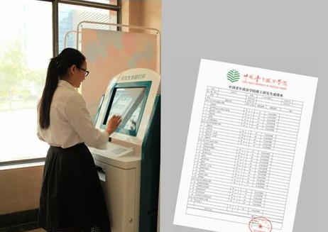
学习成绩查询，成绩单、证明文件自助打印
教师
学生
学生
上传成绩
在线查询
自助打印
在线查询成绩
自助打印
考核结束，由教师上传成绩；
学生在线查看成绩。
前往学校自助打印机；
登录办事大厅，选择成绩单，自助打印。

Slide 22
荣誉称号
学生
教师
教师
在线申请
在线审核
投票公示
学生
教师
查看荣誉称号种类
在线申请，查看审核进度
我的荣誉称号
在线审核学生申请，批量审核
手动进行荣誉称号提名
发起荣誉称号投票，并设置投票规则
自动统计投票/评分结果
荣誉称号公示，评定完成后师生可在线查看
管理员
定义荣誉称号种类
名额分配
图形化方式展现荣誉称号统计信息

Slide 23
违纪处分
辅导员
学工负责人
学生
学工负责人
记录上报
在线审核
解除申请
在线审核
处分上报审核
解除留校查看处分申请审核
教师、辅导员
学生
记录并上报违纪处分
查看负责班级学生的违纪情况信息
学生可提交解除违纪处分的申请，可按定义审核流程进行逐级审核，解除处分
辅导员、学工处负责人
查看院系上报学生的违纪情况信息

Slide 24
校园学习生活
校园物联网
?
“一站式”连接中台允许集成各类智能硬件，如校园门禁系统，校园一卡通系统，宿舍人脸识别，使得信息的获取通道更加广泛，通过大数据分析形成更加完善的师生、公众行为大数据分析。
宿舍
一卡通
第二课堂

Slide 25
宿舍服务
房源管理
学生宿舍服务
宿舍考勤
宿舍检查
宿舍管理员
学生
学生
教师
宿舍房源平台图
添加删除入住信息
入住、调整、退宿申请
维修上报申请
在线查看卫生检查、违纪记录
WIFI定位考勤
在线查看考勤情况
卫生检查记录
宿舍违纪记录
上传拍照

Slide 26
一卡通服务
一卡通在线充值
学生通过登录办事服务中心一卡通服务，通过微信支付完成在线缴费。
一卡通消费记录
学生通过登录办事服务中心一卡通服务查询个人消费、充值记录。
一卡通新开补办申请
学生通过登录办事服务中心申请新的一卡通，或发起补办一卡通申请。

Slide 27
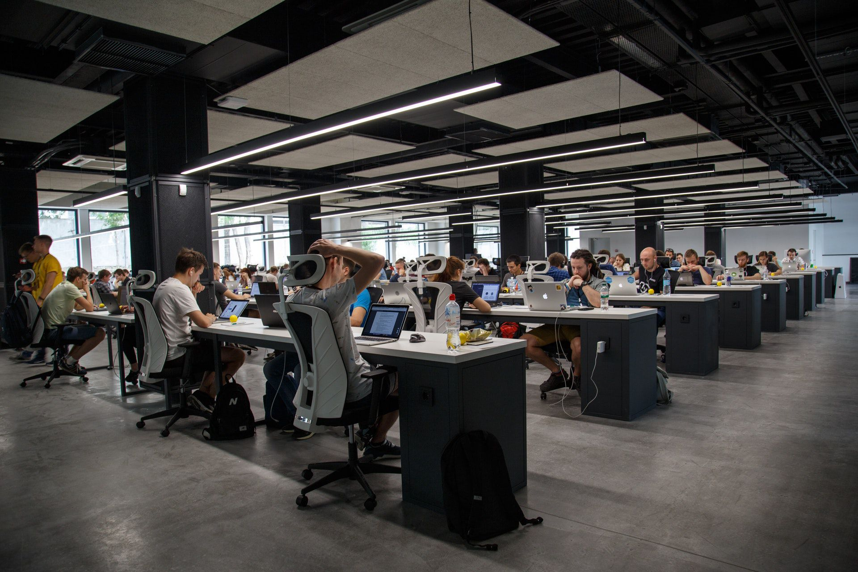
第二课堂服务
活动信息发布
组建兴趣团队
发布活动主题、活动时间、归属组织、发起组织、参会并签到获取实践分数
创建团队，申请团队，团队成员管理，查看队员参与活动信息
活动参与
评价、问卷
发起活动申请，参与并扫码签到
参与活动评价，发布问卷调查，收集并整理结果
校园大学生互动园地
一站式解决校园活动组织、记录、管理、数据分析问题。

Slide 28
学生辅导工作
学籍异动
学生发起学籍异动申请
教师审核异动
异动情况记录
医疗服务
发起医疗报销
发起医疗咨询单
查看医疗服务进度
心理健康
发起心理辅导单预约心理咨询教师
心理辅导记录

Slide 29
学生资助服务
困难补助
发起困难补助申请、审核
困难补助公示
困难补助发放数据维护
减免缓
发起减免缓申请，上传附件
审核批复
助学金
查看奖学金、助学金种类信息
申请奖学金、助学金
奖学金、助学金评定
勤工助学
发起学生上岗申请
申报薪酬发放并审核

Slide 30
学生毕业离校
01
离校服务
查看离校流程
发起离校申请表
触发财务结清、图书归还、贷款还款、宿舍退舍、户口迁移、组织关系转移、发放两证子流程
02
校友服务
离校学生个人信息表信息变更
校友办事申请

Slide 31
办事服务大厅信息与业务后台数据集成
信息预处理
数据存储
办事服务大厅
数据中心或MIS系统
个人信息填报
档案信息
学籍数据
师生填报
学习场景数据填报
成绩信息
教务系统
生活缴费消费数据上传
缴费消费信息
财务系统
上网扫码信息自动上传
上网信息
数据中心
签到信息自动上传
门禁、上课打卡信息
数据中心
......
......

Slide 32
校园大数据平台总体架构
大数据平台，对学工、教务、一卡通、科研、图书馆、IT系统日志、校内外舆情等数据进行统一存储、管理；从人、财、物、时 间、地点等方面进行数据价值挖掘，最终助力高校科学决策、提升教育质量。
大数据业务应用
双一流
行为轨迹
领导驾驶舱
综合预警
舆情分析
就业指导
人事分析
财务分析
贫困生识别
学生社群关系分析
学校管理
学校安全
学校教学
学校服务
学校科研
学生画像
图书推荐
教学诊改
教师微观仓库
重点人群监控
智能挖掘算法中心 InCenter-MA
智能统一API中心 InCenter-UA
智能数据
运维中心
InCenter-DO
智能数据
安全中心
InCenter-DS
行业应用模型
通用基础模型
基础算法库
模型实践
API申请
API授权
API监控
无缝对接BI
数据统一管理平台
用户管理
智能存储检索中心 InCenter-SR
智能数据管理中心 InCenter-DM
原始库
标准库
主题库
数据检索
数据查询
元数据管理
数据分类
文件管理
集群管理
系统授权管理
智能数据预处理中心 InCenter-PT
智能实时计算中心 InCenter-RC
主机管理
数据授权管理
数据清洗
数据集成
数据转换
标准化
实时采集
实时预处理
实时计算
实时展示
组件安装
用户访问日志
智能数据采集中心 InCenter-DC
日志管理
数据脱敏加密
结构化数据
非结构化数据
半结构化数据
低频知识数据
高频知识数据
互联网数据
合作数据
报警管理
数据备份

Slide 33
校园大数据平台总体架构
通过历史成绩、借书情况、上网情况、早餐次数、惩罚记录等信息进行深度挖掘分析，实时呈现校园完成学业存在风险的人群。
. 通过上网时长、上网应用、上网时间段、学习成绩、就餐规律、宿舍门禁记录等信息进行深度挖掘分析，实时呈现校园沉迷游戏的人群。
通过异常消费记录、异常行动轨迹、异常门禁记录、异常上网记录、异常社交媒体言论等信息进行深度挖掘分析，识别校园疑似裸贷人群。
通过消费记录、借书记录、门禁记录、上网时间段、社交媒体发帖等信息进行大数据深度分析和挖掘，识别出校园孤僻人群。
通过消费记录、校园网登录记录、宿舍门禁记录、学校大门出入记录等信息进行深度挖掘分析，实时呈现校园疑似失联的人群。
学业预警
沉迷游戏预警
孤僻人群预警
疑似裸贷人群
疑似失联人群
学工
教务
大数据平台
建模/可视化/分析体系/管理模型
一卡通
科研
图书馆
校验
财务
增强
日志/行为
清洗
主数据管理/数据治理/数据质量/数据标签
其他...
标准化映射
数据中台

Slide 34

IT建设规划
Construction planning

Slide 35
三类IT规模
01
02
03
业务系统待建
聚焦业务整合
全面服务整合
第一类
第二类
第三类
特点：数字化校园起步阶段，对核心业务系统如教务管理系统，学校管理平台有刚需。
特点：智慧校园整合阶段，对多个业务系统提供整合，并建设三大平台为全校师生提供办事服务。
特点：智慧校园服务整合阶段，基本管理信息化已成型，数据集成阶段基本完成。
方案：V5协同平台提供全校职能部门办文办事办会，基于管理的内部审批流程建设。
方案：V5平台+一站式办事大厅，对接学校门户、身份认证单点登录、系统数据集成。
特点：V5+cap4平台+一站式办事大厅+BI，建设非管理型的刚性需求构建应用封装，提供报表数据供管理决策。

Slide 36
“一站式办事大厅”项目交付
产品交付
本地化实施交付团队
依据致远软件实施方法论，完成产品调研、部署、数据构建、培训、调试、上线试运行等服务。
业务定制
本地化实施交付团队+总部业务工厂
根据合同内容，完成客户业务咨询、需求调研、应用设计、调试上线、培训、试运行等服务。
二次开发
本地化实施交付团队+总部客开团队
根据异构系统接入的需要，完成开发咨询、代码构建、测试环境验证、客户环境部署、调试、培训、试运行等服务。

Slide 37
二开项目定制开发规范
小碎步，快上线，分段实现场景迭代
本地机构
总部提供交互设计规范\模板
本地机构
需求调研
需求分析
交互设计
视觉设计
用户评审
前端设计
详细设计
开发
测试
实施
现场验证
用户确认
迭代
规范化、流程化，重视用户体验
代码开发平台：数据交换引擎DEE
可视化代码开发工具，可复用的代码包，不影响后续产品升级
定制保障
无代码开发平台：CAP+
可视化业务定制，流程定制，单据定制，规则定制，逻辑定制

Slide 38
致远软件优势
01
统一平台
02
百万访问
信息的统一入口，数据的集中处理中心，业务的统一管理载体，从服务到管理，从信息到数据，从业务到报表，一气呵成
真正的全员参与，从师生到职工，从校内到校外，从核心管理人员到公众办事人员，支撑百万访问协同管理平台
业务定制
协同生态
零代码、可视化、高可用的业务定制平台让0开发基础的业务管理者都可以成为业务系统的定制人员，你的需求你说了算
从叫不上名字的管理场景需求到充满创新的特征业务封装，致远拥有一个协同生态链为你打造全方位定制化服务
03
04

Slide 39

致远案例
seeyon Customer case

Slide 40




















超过300所高校客户
北京交通大学
中国政法大学
北京林业大学
北京体育大学
中国政法大学
北京广播电视大学
北京航天航空大学
中央音乐学院
中国地质大学
首都师范大学
北京高等秘书职业学院
辽宁工业大学
东北电力大学
东北林业大学经济管理学院
廊坊市卫生学校
沈阳药科大学(实验室)
内蒙古农业大学(人文学院)
蒙代尔国际企业家大学
武汉生物工程学院
贵州信息工程学院
甘肃政法学院
西南民族大学
四川农业大学
泸州医学院
四川民族学院
电子科技大学
西华大学
四川大学锦江学院
成都大学
上海财经大学
西昌学院
川北医学院
山东工业职业学院
泸州职业技术学院
四川工程职业技术学院
四川交通运输学校
四川外语学院成都学院
四川职业技术学院
西南大学
华中师范大学
湖北科技学院
昆明理工大学
山西财经大学
遵义医学院
广州南方医科大学
广东华南农业大学
广东药学院
广东职业技术学院
广东省轻工业高级技工学院
云南民族大学
哈尔滨工业大学
长安大学
杭州电子科技大学
盐城卫生职业技术学院
柳州职业技术学院
广西经济职业学院
交通干部管理学院
海南大学
……

Slide 41















超过30所985 211重点高校客户
Customer case

Slide 42


北京交通大学（院校融合双中心）
学校背景
北京交通大学是中华人民共和国教育部直属，由教育部、北京市、中国铁路总公司共建的高校，位列“211工程”、“985工程优势学科创新平台”、“世界一流学科建设高校”。
建设需求
  提升行政管理办公规范，保障制度执行落地，建设面向学院师生服务，实现快速封装快速扩展；
  建设职能部门移动办公平台。
关键应用
电子公文、电子审批、人事管理、移动办公、资产管理、项目管理、双向选导、协同教师服务。
应用成果
建设院校融合的双中心体系，通过社会化协同服务完成学校内外场景化的连接与共享，最终实现智能培养。
校友
财务管理
企业
学生
人事管理
财
资产管理
人
融合连接
物
社会资源
事
利益群体
项目管理
社会团体

Slide 43

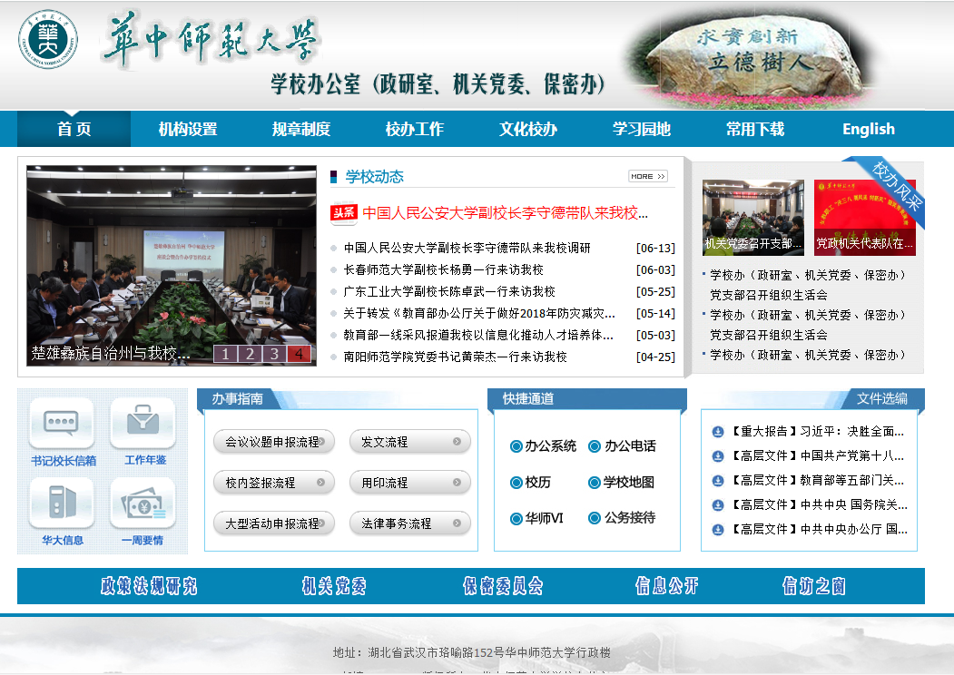
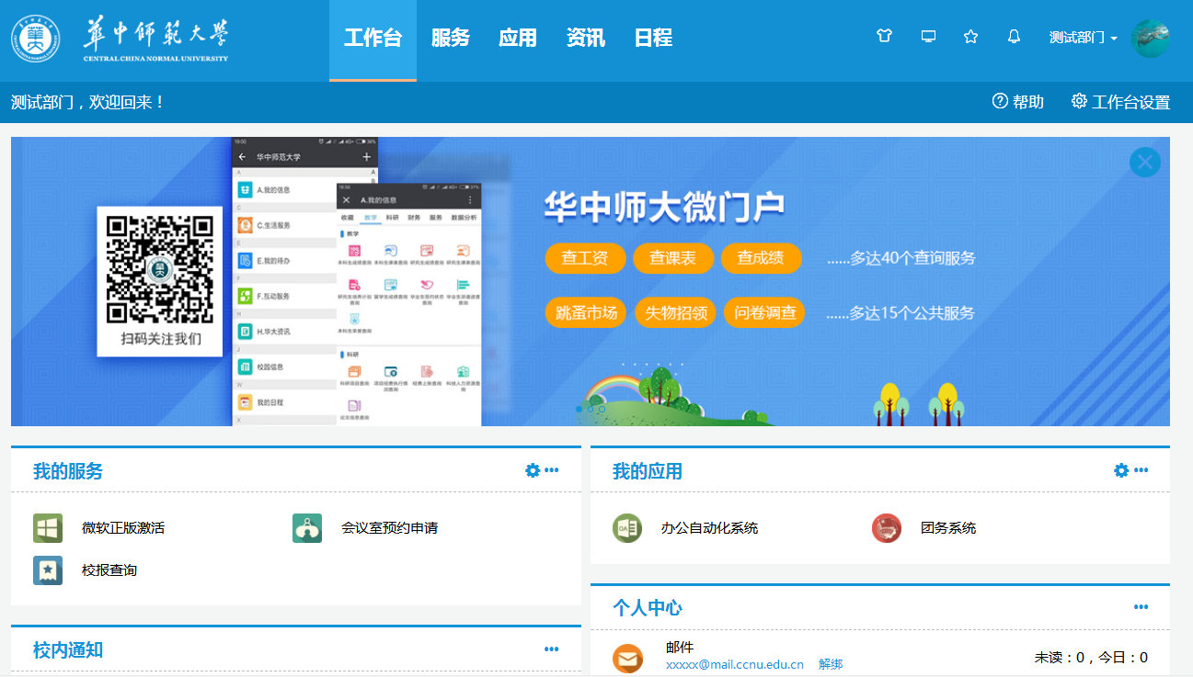
华中师范大学（一站式服务门户）
学校背景
华中师范大学位于湖北省武汉市，是中国教育部直属重点综合性师范大学，国家“211工程”重点建设的大学，国家教师教育“985”优势学科创新平台建设高校。
建设需求
建设1+N+1模式学校统一的管理服务平台，一个校级内部数字化办公平台，一个师生服务平台，及建设多个贯穿服务到管理场景化业务应用。
关键应用
一站式服务门户、内部公文流转、档案系统集成、会议议题管理。
应用成果
华中师范大学总校园平台项目以一体设计，分期实施的方式，从小到大，从管理到服务，从信息传达到数据分析，逐渐实现全校一网通办的智慧校园建设目标。

Slide 44

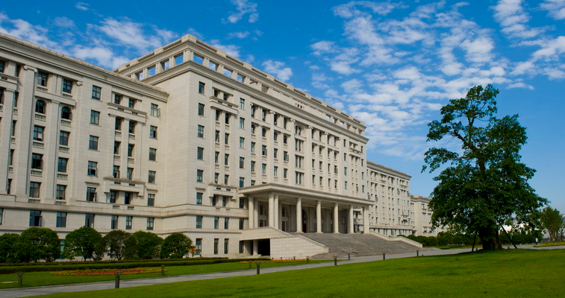
电子科技大学（合同管理）
学校背景
电子科技大学是国家“985工程”、“211工程”、“世界一流大学和一流学科”重点建设高校，并入选“2011计划”、“111计划”等，被誉为“中国电子类院校的排头兵”。
建设需求
借助信息化平台，实现合同管理制度的电子化、流程化、规范管理，加强合同管控，降低合同风险。
关键应用
公文管理、档案管理、合同管理。
应用成果
协同管理项目二期，从最初的学校部门间协作、业务审核、到业务场景封装，电子科技大学逐渐实现需求自主，应用自建，管理自研的智慧管理信息化路线。
合同前期
合同签订
合同履约
合同台账
合同类型管理
合同在线起草
合同变更管理
合同台账
合同范本管理
相对方征信查询
电子收票管理
合同表单定义
合同循环讨论
合同开票管理
应收台账
合同流程定义
修订痕迹管理
合同收/付款
应付台账
相对方准入
合同立体决策
履约保证金
相对方考核
合同套打/用章
财务到款同步
经办人台账
相对方建档
电子合同用章
合同纠纷管理
销售合同台账
合同数据接口
在线电子签约
履约评价管理
采购合同台账
合同归档
合同归档
合同借阅
原件归还
服务合同台账
原件借用
经办部门台账
合同机器人
合同搜索
复印件申请
合同审计

Slide 45

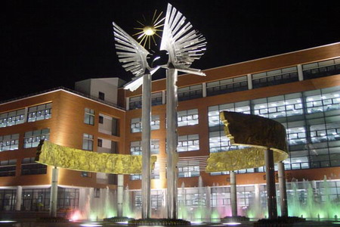
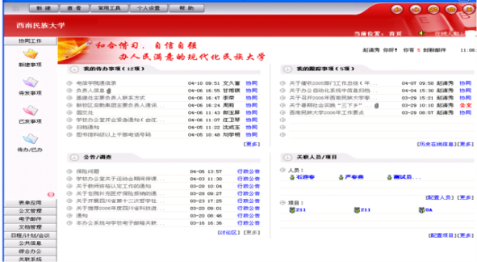
西南民族大学（协同选型之路）
学校背景
西南民族大学民委直属院校，是“全国毕业生就业典型经验高校”和“全国高校创新创业典型经验50强高校”。
建设需求
对日常管理过程及文件进行控制；建立知识、信息共享平台；实现多院部系的有效沟通及审批流程；降低管理成本。
关键应用
“工作流+表单”实现用款管理；协同工作进行教务管理；公文应用规范管理流程；日程、计划、会议、公告新闻，信息共享。
应用成果
协同工作平台在不到一年的时间里成为日常办公的重要手段。提高了工作效率，责权划分更清晰。

Slide 46

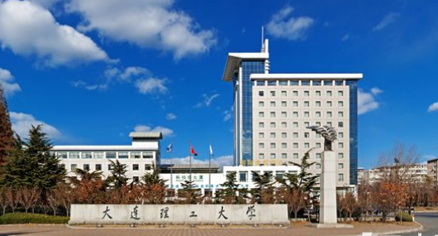
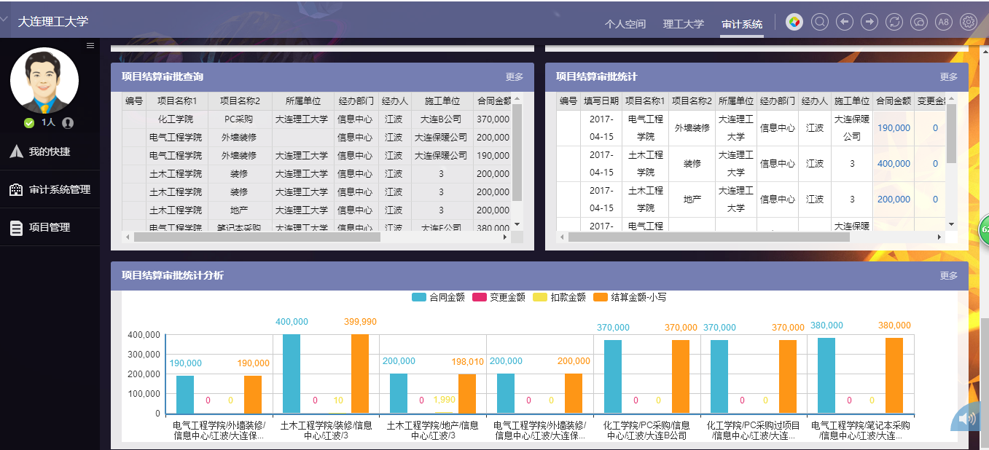
大连理工大学（审计管理）
学校背景
大连理工大学坐落于滨城大连，是国家“双一流”世界一流大学A类建设高校，国家“985工程”、“211工程”重点建设高校。
建设需求
通过数字化办公实现学校办文、办事、办会的事务性文件流转审核，借助平台定制特性构建项目审计场景的全生命周期应用。
关键应用
项目审计管理、合同管理、公文管理、移动办公。
应用成果
借助信息化平台，实现项目审计管理的电子化、流程化、规范管理，加强进度管控，实现分析数据可视化。
立项审核
方案审核
标的审核
招标审核
中标审核
合同审核
付款审核
结算审核
履约评估

Slide 47

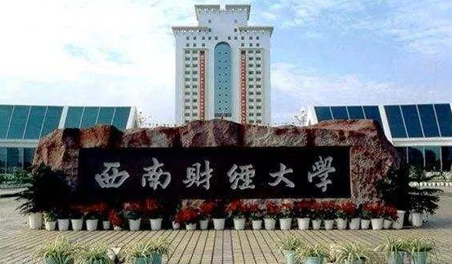
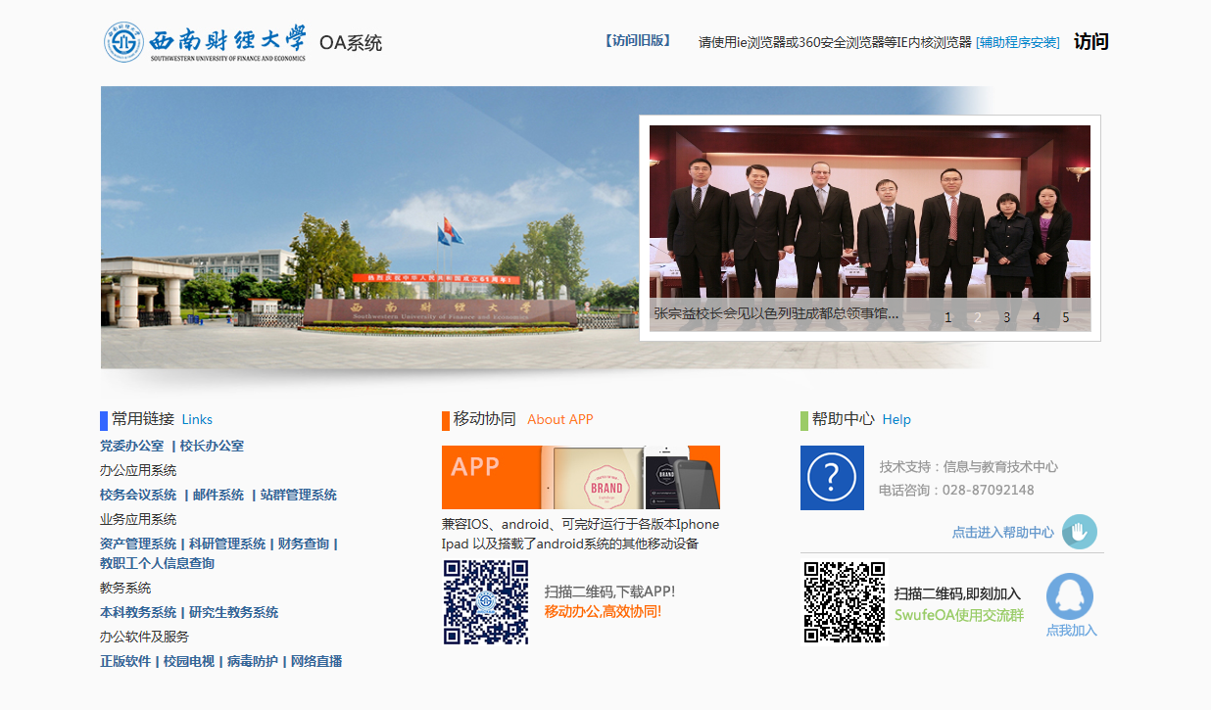
西南财经大学（统一门户）
学校背景
西西南财经大学，直属中华人民共和国教育部，国家首批“双一流”世界一流学科建设高校，国家”211工程“、”985工程优势学科创新平台“重点建设高校。
建设需求
通过高度集成的门户系统，将散落的各个业务系统整合一处，实现全校管理服务一网呈现。
关键应用
信息门户集成公文流转；业务审核；文档管理；人员及机构管理；教务管理。
应用成果
集成信息门户——集成办公、业务、教务、办公服务等系统，将接近10余个异构系统进行统一整合集成，为全校教职工提供统一的办公信息门户和高效工作入口。

Slide 48

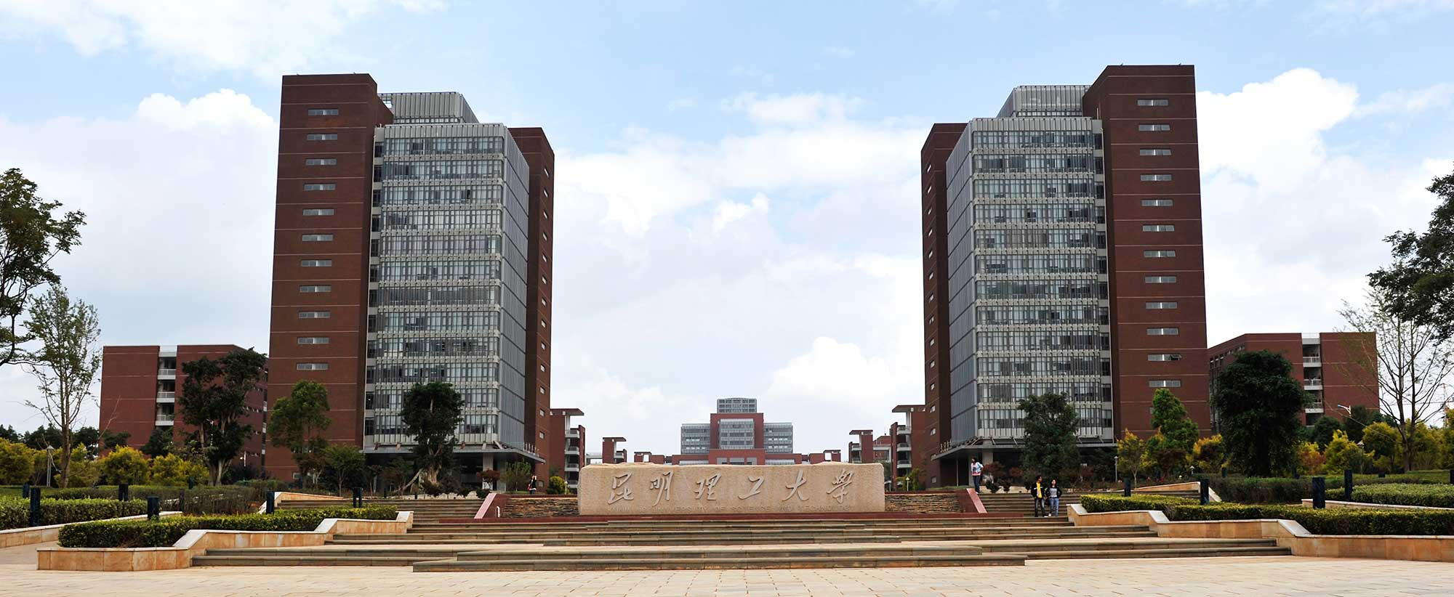
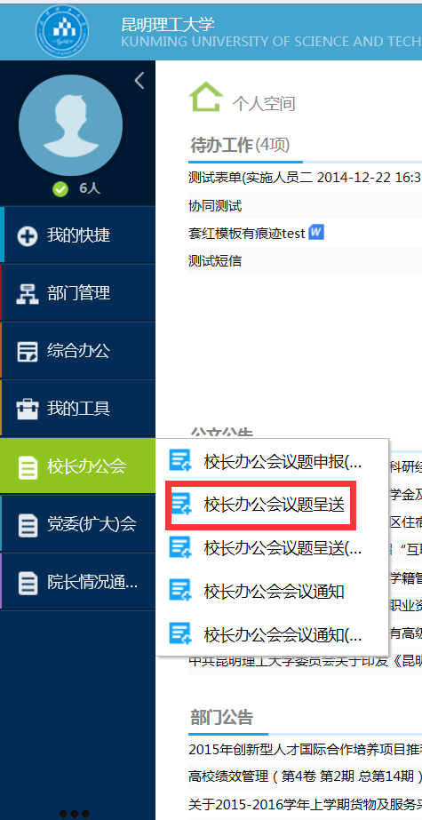
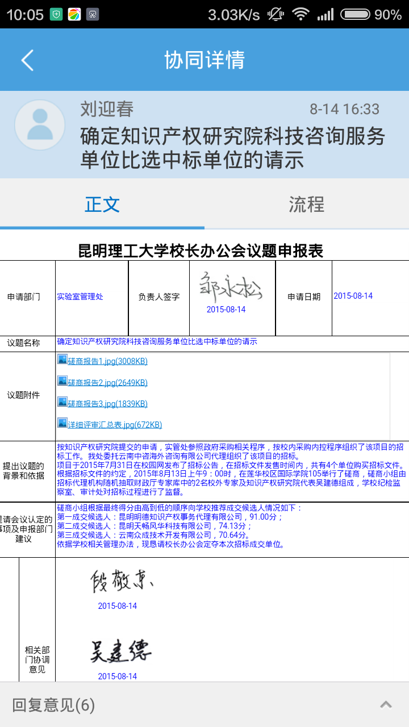
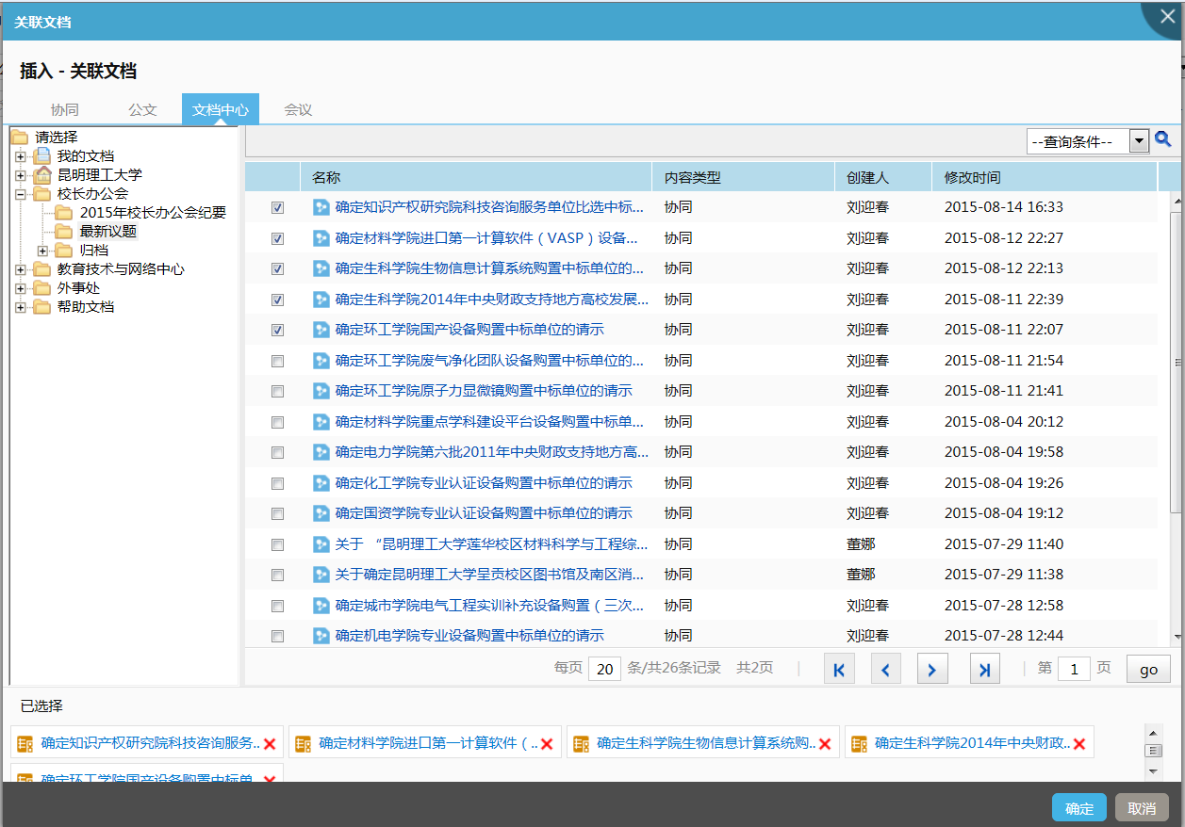
昆明理工大学（议题管理）
学校背景
昆明理工大学是国家"特色重点学科项目"高校；中西部高校基础能力建设工程（称小211工程）高校；首批国家创新人才培养示范基地的六所高校之一。
建设需求
实现学校日常协作、公文传送等在各办公室、群组、个人之间进行及时高效、有序可控、全程共享的沟通处理；全面提高办会效率，实现一体化会议议题管理。
关键应用
移动办公平台、公文管理、会议议题管理。
应用成果
完全实现校长办公会的一体化、无纸化、集约化管理，解决议题收集、呈报、选题、上会、纪要、通知等多个会议场景的贯通。
议题申报
议题呈送
议题通知
开会
会议纪要
决议通知
校长办公会决议事项通知（公文）

Slide 49

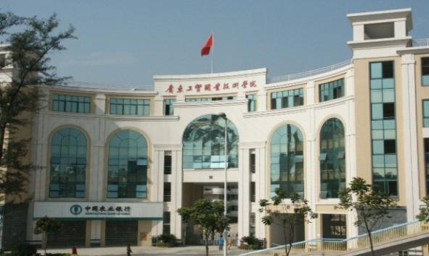
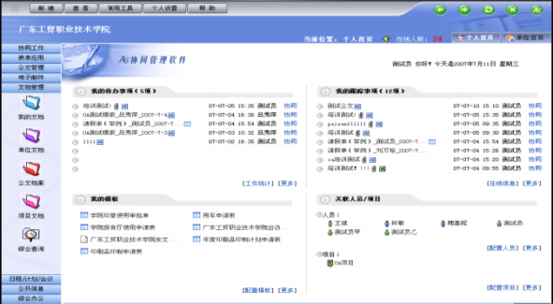
广东工贸职业技术学院（IS09000与协同结合）
学校背景
广东工贸职业技术学院是广东省人民政府直属的全日制普通高等职业院校，是广东省示范性高等职业院校、广东省18所全国一流高职院校建设单位之一。
建设需求
高效的、全面化的、安全的办公平台；拥有开放的数据接口，能和校园的其它信息系统进行数据交换和整合；能与ISO9000结合
关键应用
文档的交换和管理；以协同工作平台为载体，落实ISO9000的体制落地；表单流程、公文管理。
应用成果
通过协同工作平台的应用，广东工贸职业技术学院创造了一个集成的办公环境。

Slide 50
2019
感谢您的信任与支持

